Slide 1
Histograms of Oriented Gradients(HOG)
Taichiro TOKUMORI
Motoki ISA
Shoshi TAMAKI

Slide 2
What is HOG!? (Histograms of Oriented Gradients)
HOG is an edge orientation histograms based on the orientation of the gradient in localized region that is called cells. Therefore, it is easy to express the rough shape of the object and is robust to variations in geometry and illumination changes. On the other hand, rotation and scale changes are not supported.

Slide 3
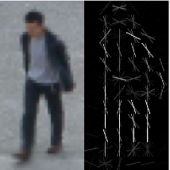
HOG image

Slide 4
HOG feature extraction algorithm
The color image is converted to grayscale
the luminance gradient is calculated at each pixel
To create a histogram of gradient orientations for each cell.
Feature quantity becomes robust to changes of form
Normalization and Descriptor Blocks
Feature quantity becomes robust to changes in illumination
Notes:
Describes the algorithm to extract the Hog. First, convert color images to grayscale. This process minimizes the color information. Next, calculate the luminance gradient at each pixel. Then, create a gradient orientation histogram for each cell. This process can get the feature quantity that are robust to changes of form. Finally, the normalization of the features for each block. By this process, the feature is robust to changes in illumination.
Next, we explain each specific algorithm.
次にHog特徴量を抽出するアルゴリズムについて説明します。まず始めに、カラー画像をグレースケールに変換します。これにより、色の情報を最小化します。次に各ピクセルにおける輝度勾配を算出します。そして、セルごとに勾配方向のヒストグラムを作成します。これにより、物体の形状変化に頑健な特徴量を得ることができます。最後にプロックごとに特徴量の正規化を行います。この処理により、照明変化に頑健な特徴量となります。次スライドからそれぞれの具体的なアルゴリズムを説明していきます。

Slide 5
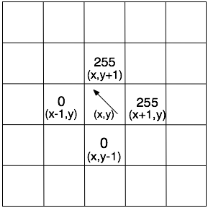
HOG feature extraction algorithm(1)
2. The luminance gradient is calculated at each pixel
The luminance gradient is a vector with magnitude m and orientation θ represented by the change in the luminance.
※L is the luminance value of pixel
Notes:
This slide explains how to calculate the luminance gradient of each pixel. Here, luminance gradient is a vector expresseda change in luminance by the magnitude m and orientationθ. Then, luminance magnitude m of (x, y)coordinates of the image coordinate system is given by the equation. In this equation, Magnitude stronger insomuch as the difference in luminance more intense vertical and horizontal target pixel, In addition, the luminance orientation is given by the expression. L contained in these expressions is is the luminance value of pixel. Applying this process to all pixels, this figure looks like.
まず、各ピクセルの輝度勾配の算出方法について説明します。ここで、輝度勾配とは輝度の変化を方向θと強度mにより表すべくとるのことをさしています。よって、画像座標系の座標(x,y)の輝度強度mはこの式により求められます。この式では、求める画素の上下左右の輝度値の差が激しいほど強度が高くなっていきます。また、輝度方向は次の式により求められます。この処理をすべてのピクセルに適用すると、この図のようになります。

Slide 6
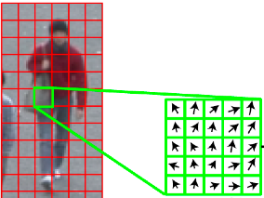
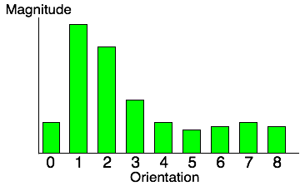
HOG feature extraction algorithm(2)
3. To create a histogram of gradient orientations for each cell(5×5pixel) using the gradient magnitude and orientation of the calculated.
The orientation bins are evenly spaced over 0°– 180° and are provided by nine of 20°. By adding the magnitude of the luminance gradient for each orientation, generation a histogram.
Orientation num is
Notes:
Next, I describe how to create a histogram of the gradient in the cell area. Here, the cell area is an area that consists of a 5 times 5 pixels. This image shows how the division of cells. divided into a single image like this, this one area called a cell. Using the magnitude and orientation of the gradient, create the luminance gradient histogram for each cell area. At that time, the orientation bins are evenly spaced over 0°– 180° and are provided by nine of 20°. In other words, a feature vector of one cell is limited to 9 dimension. By adding the gradient magnitude in the bin corresponding to the gradient direction, can create a histogram, as shown below.
This process can provide a robust feature quantity change in the shape of the object. because the value of the histogram does not change, even if the edge translation in the cell.
次にセル領域においての勾配ヒストグラムを作成する方法について説明します。ここで、セル領域とは、5*5のピクセルで構成された領域です。この画像を見てもらえば分かると思いますが、１枚の画像がこのように分割されており、この一つがセルと呼ばれる領域になっています。そして求めた輝度勾配の強度と方向を用いて、セル領域ごとに輝度の勾配ヒストグラムを作成します。その際、ヒストグラムにおける勾配の方向の選択は、0~180度の範囲で、20度ずつ９分割されたもので行われます。つまり、一つのセルの特徴ベクトルは９次元に制限されます。ヒストグラムに投票する方向が決まったら、その方向に勾配強度を加算することで、次図のようなヒストグラムを作ることができます。
この処理によって、エッジ情報を局所領域でヒストグラム化することで、物体の形状変化に頑健な特徴量を得ることが出来ます。これは、セル内でエッジが平行移動した場合でも、ヒストグラムの値は変化しないことに起因しています。

Slide 7
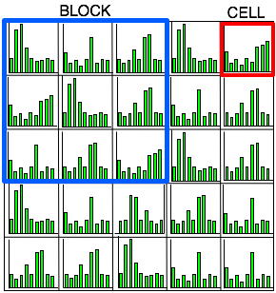
HOG feature extraction algorithm(3)
4. Normalization and Descriptor Blocks
Normalization is performed using the following equation:
v is the mugnitude of each direction
Block (3 × 3 cell) is performed by moving one cell to the entire region.
Notes:
Gradient strengths vary over a wide range owing to local variations in illumination and foreground-background contrast, so need to normalization.
Normalization is performed using this equation. v (n) is the length of this line. The length of this line is related to the vertical axis of the histogram. Direction of the line is related to the horizontal axis of the histogram. This part is the sum of the length of this line in the block.
Because the shape of the histogram are arranged by this process, robust to changes in illumination.
正規化はこの式を用いて行います。v(n)はこの線の長さです。この線の長さはヒストグラムの縦軸に、方向はヒストグラムの横軸と関係しています。この部分は、ブロック内のこの線の長さの合計です。
この処理でヒストグラムの形状が整えられるため、照明の変化に頑健になります。

Slide 8
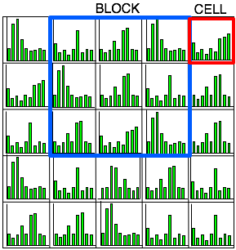
HOG feature extraction algorithm(3)
4. Normalization and Descriptor Blocks
Normalization is performed using the following equation:
v is the mugnitude of each direction
Block (3 × 3 cell) is performed by moving one cell to the entire region.
Notes:
Gradient strengths vary over a wide range owing to local variations in illumination and foreground-background contrast, so need to normalization.
Normalization is performed using this equation. v (n) is the length of this line. The length of this line is related to the vertical axis of the histogram. Direction of the line is related to the horizontal axis of the histogram. This part is the sum of the length of this line in the block.
Because the shape of the histogram are arranged by this process, robust to changes in illumination.
正規化はこの式を用いて行います。v(n)はこの線の長さです。この線の長さはヒストグラムの縦軸に、方向はヒストグラムの横軸と関係しています。この部分は、ブロック内のこの線の長さの合計です。
この処理でヒストグラムの形状が整えられるため、照明の変化に頑健になります。

Slide 9
HOG image

Slide 10
Example of using HOG
HOG can represent a rough shape of the object, so that it has been used for general object recognition, such as people or cars.
In order to achieve the general object recognition, the classifier (eg SVM) is be used.
To teach the classifier, the correct image and the incorrect image.
Scan the classifier to determine whether there are people in the detection window.
Notes:
物体の大まかな形状を表現できるという点から、一般物体認識に用いられている。
一般物体認識を行うためには識別器(SVMなど)を利用する。
識別器に、HOG特徴量を抽出した正解画像と不正解画像を大量に学習させる。
識別器をスキャンし、検出ウィンドウに人がいるか否かを判定する。

Slide 11
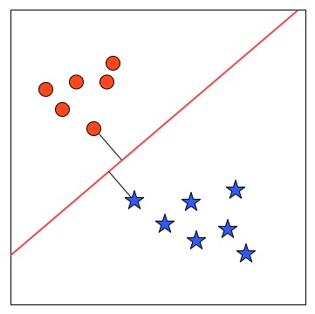
SVM success
SVM divides space into two domains according to a teacher signal.
New examples are predicted to belong to a category based on which side of the gap domain.

Slide 12
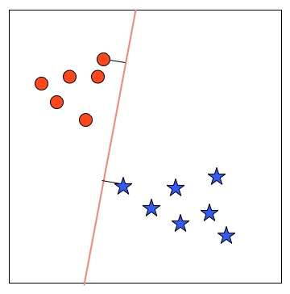
SVM success
SVM divides space into two domains according to a teacher signal.
New examples are predicted to belong to a category based on which side of the gap domain.

Slide 13
SVM success

Slide 14
DEMO

